Slide 1
Cortisol e sua influência na reprodução Aletheia Souza doutoranda

Slide 2
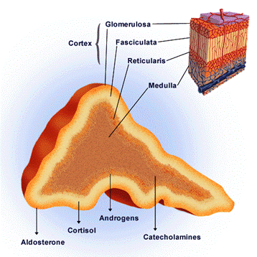
Introdução
Cortisol
Glicocorticoide
Zona fasciculada do cortex da adrenal

Slide 3
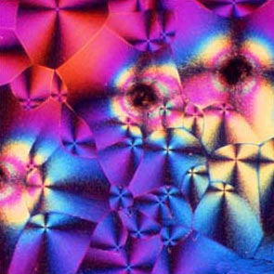
Introdução
Cortisol
Esteroide
Envolvido em diversos processos fisiologicos
Relação com a fertilidade
Ação antiinflamatoria na ovulação
Michael et al., 2003
Acosta et al., 2005

Slide 4
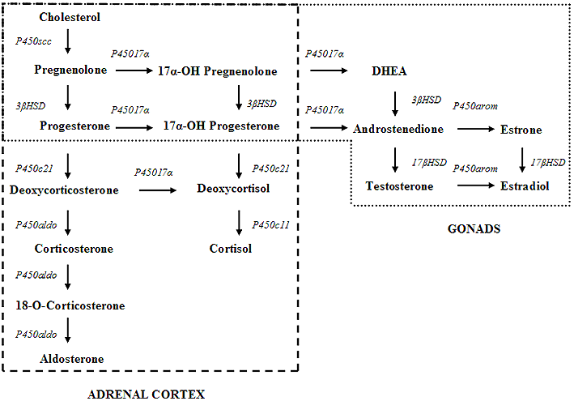

Slide 5
Introdução
Cortisol
Ação fisiologica
enzimas 11βHSD1 e 11βHSD2
Conversão
11βHSD1
11βHSD2
CORTISOL ativa
CORTISONA inerte
11βHSD1
Michael et al., 2003

Slide 6
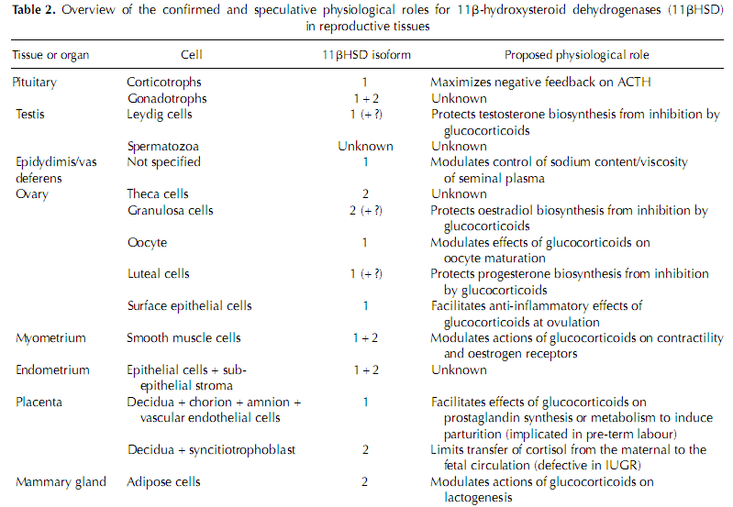
Michael et al., 2003

Slide 7
Cortisol X Estresse
Cortisol
Media o efeito supressor do estresse na reprodução
Diversos trabalhos sobre cortisol X estresse
Aplicação direta de cortisol
ACTH
Situações de estresse
Goos et al., 2002

Slide 8
Estresse
Resposta biologica a um evento que o individuo percebe como ameaça a sua homeostasia
Moberg, 1993

Slide 9
Estresse
Interrupção da homeostasia por um agente estressor que pode ser fisico, psicologico ou fisiologico.
O estresse pode ser agudo ou prolongado
Turner et al., 2005

Slide 10
Sindrome geral de adaptação
Reação de alarme geral do organismo quando confrontado a uma situação critica
Selye, 1937

Slide 11
Sindrome geral de adaptação
Alarme geral
Fase de resistencia
Inicio do processo de adaptação ao agente
Organismo tenta restaurar a homeostasia
Selye, 1937

Slide 12
Sindrome geral de adaptação
Alarme geral
Fase de resistencia
Fase de exaustão
O individuo perderia a capacidade de reagir
Desvio de energia
Reprodução
Resposta imune
Crescimento
Alterações organicas
Falencia dos orgãos, morte
Selye, 1937

Slide 13
Reprodução X Estresse
Transmissão de genes para a proxima geração
Condições adversas
X
REPRODUÇÃO
Dobson et al., 2003

Slide 14
Percepção do estimulo estressante
estresse
+
+
+
-
+
Efeitos metabolicos

Slide 15
Estresse X Reprodução na fêmea
Estresse na fêmea leva a uma serie de sintomas
Quais???????

Slide 16
Estresse X Reprodução na fêmea
Crescimento folicular
Cortisol elevado
Inibição do crescimento folicular
Inibição do pique de LH
Ovario anovulatorio
Einarsson et al., 2008
Brandt et al., 2009

Slide 17
Estresse X Reprodução na fêmea
Crescimento folicular
Aplicação de ACTH
Atraso no inicio do ciclo
Inibição da ovulação
Sinais de estro interrompidos
Progesterona elevada
Liberação de inibina α
Einarsson et al., 2008
Brandt et al., 2009

Slide 18
Estresse X Reprodução na fêmea
Ativação do eixo HHA Cortisol elevado
Redução na pulsatilidade de GnRH e LH
Foliculos privados de LH
Estradiol
Cortisol se liga aos receptores de estradiol ERβ2
Viabilidade do oocito
Atresia
Einarsson et al., 2008
Brandt et al., 2009
Goos et al., 2002

Slide 19
Estresse X Reprodução na fêmea
Ativação do eixo HHA
Cistos foliculares
Perda economica falha reprodutiva
intervalo 1. estro pos-parto e concepção
Einarsson et al., 2008
Brandt et al., 2009
Goos et al., 2002

Slide 20
Estresse X Reprodução na fêmea
Ativação do eixo HHA
Cistos foliculares
Causa
Interação do cortisol-receptores de LH
C. granulosa e teca interna
Redução no n. de receptores de LH
Einarsson et al., 2008
Brandt et al., 2009
Goos et al., 2002

Slide 21
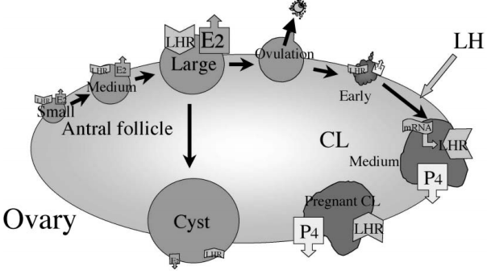
Foliculos cisticos

Slide 22
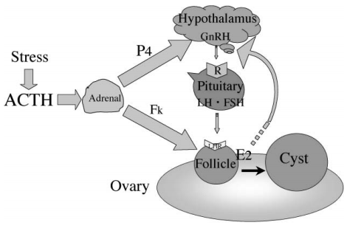

Slide 23
Estresse X Reprodução na fêmea
Aplicação de ACTH
Reservatorio de sptz alterado
sptz na junção-utero tubarica
muco no reservatorio
Grande agrupamento de sptz
Einarsson et al., 2008

Slide 24
Estresse X Reprodução na fêmea
Jejum por 2d
Após ovulação
SPTZ viaveis no reservatorio
Cortisol
PGF-2α
Taxa de clivagem
Atraso no transporte do ovo para o oviduto
Resposta α–adrenergica prolongada
Einarsson et al., 2008

Slide 25
ESTRESSE
HIPOTALAMO
AUMENTO DE CRH
REDUÇÃO DE GnRH
ADENOHIPOFISE
AUMENTO DE ACTH
REDUÇÃO DE LH E FSH
REDUÇÃO DE ESTRADIOL
BLOQUEIO DA OVULAÇÃO (atraso?)
CORTEX DA ADRENAL
CORTISOL
AUMENTO DE PROGESTERONA (prolongamento de fase?)
AFETA UTERO, OVIDUTO E OVARIO

Slide 26
Estresse X Reprodução na fêmea
Aplicação de ACTH
Respostas variadas
CAUSA????
Fatores geneticos
Animais mais tolerantes aos efeitos do cortisol
A responividade ao cortisol é herdavel
Turner at el., 2005
Castranova et al., 2005

Slide 27
Estresse X Reprodução na fêmea
Outro mecanismo de
ação do cortisol ? ?

Slide 28
Estresse X Reprodução na fêmea

Slide 29
Estresse X Reprodução no macho
Estresse
Cortisol
GnRH
promoter responsivo a glicocorticoide (peixes)
LH
Testosterona plasmatica
Almeida et al., 1998
Goos et al., 2002

Slide 30
Estresse X Reprodução no macho
Estresse
Produção de espermatide
Qualidade e quantidade sptz
Prolactina
vesicula seminal (VS)
conteudo de DNA na VS
FSH não alterado
Prostata não alterada
Almeida et al., 1998
Goos et al., 2002

Slide 31
Estresse X Reprodução no macho
Mecanismos propostos de ação
Hipotese 1
Queda de sensibilidade das c. Leydig ao LH
produção de cAMP estimulado por LH
Diminuição ou bloqueio na sintese de T
Almeida et al., 1998

Slide 32
Estresse X Reprodução no macho
Hipotese 2
Ação direta do Cortisol
Receptores de glicocorticoide em elementos espermaticos
Receptores de glicocorticoide nas c. Leydig
Supressão da resposta testicular as gonadotrofinas
Almeida et al., 1998
Consten et al., 2002
Goos et al., 2002

Slide 33
Estresse X Reprodução no macho
Hipotese 2
Ação direta do Cortisol
Receptores de glicocorticoide nas c. Sertoli
Efeito na espermatogenese
Produção de activina B
Feedback + para FSH
Almeida et al., 1998
Consten et al., 2002

Slide 35
Estresse X Reprodução no macho
Hipotese 3
Competição enzimatica
Redução os receptores de LH
Inibição da atividade 17α-hidroxilase
Almeida et al., 1998
Consten et al., 2002

Slide 36
Estresse X Reprodução na fêmea

Slide 37
Estresse X Reprodução no macho
Estresse quimico (cigarro)
Ativação diferenciada de fatores de transcrição
NF-kB
Regula resposta inflamatoria
Controle de apoptose, diferenciação, migração e ciclo celular
Fox genes
IKK (NF-kB)
YY1
Linschooten et al., 2009

Slide 38
Estresse X Reprodução no macho
Resposta ao estresse
Estresse de curta duração
Não afeta
Estresse de longa duração
Afeta
Redução nas c. Leydig
Almeida et al., 1998
Consten et al., 2002

Slide 39
Considerações Finais – Fêmeas
São necessarios maiores estudos para estabelecer o papel exato e os sitios de ligação do cortisol em femeas com a reprodução suprimida pelo estresse.
O numero de receptores para cortisol tem influência direta sobre a capacidade de algumas fêmeas não terem a reprodução comprometida pelo estresse.
Os efeitos do estresse dependem do periodo do ciclo estral no qual ele ocorre.

Slide 40
Considerações Finais - Machos
Os efeitos do estresse dependem do periodo do desenvolvimento no qual ele ocorre.
O estresse de alta-baixa intensidade, curta ou longa duração tem efeitos diferenciados.

Slide 41
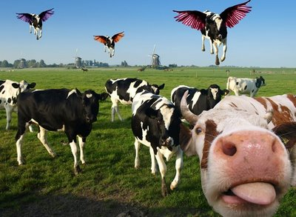
Obrigada!!!! aletheialima@gmail.com

